Slide 1
Bài tập PowerPoint 03 Giới thiệu 1 chút về ban thẩn

Slide 2
Thông tin cá nhân
Họ và tên: Vũ Quang Việt
Ngày sinh: 23/05/2007
Nơi sinh: Hà Lội Lớp: CNTT4
Trường: Học viện Bưu chính viễn thông

Slide 3
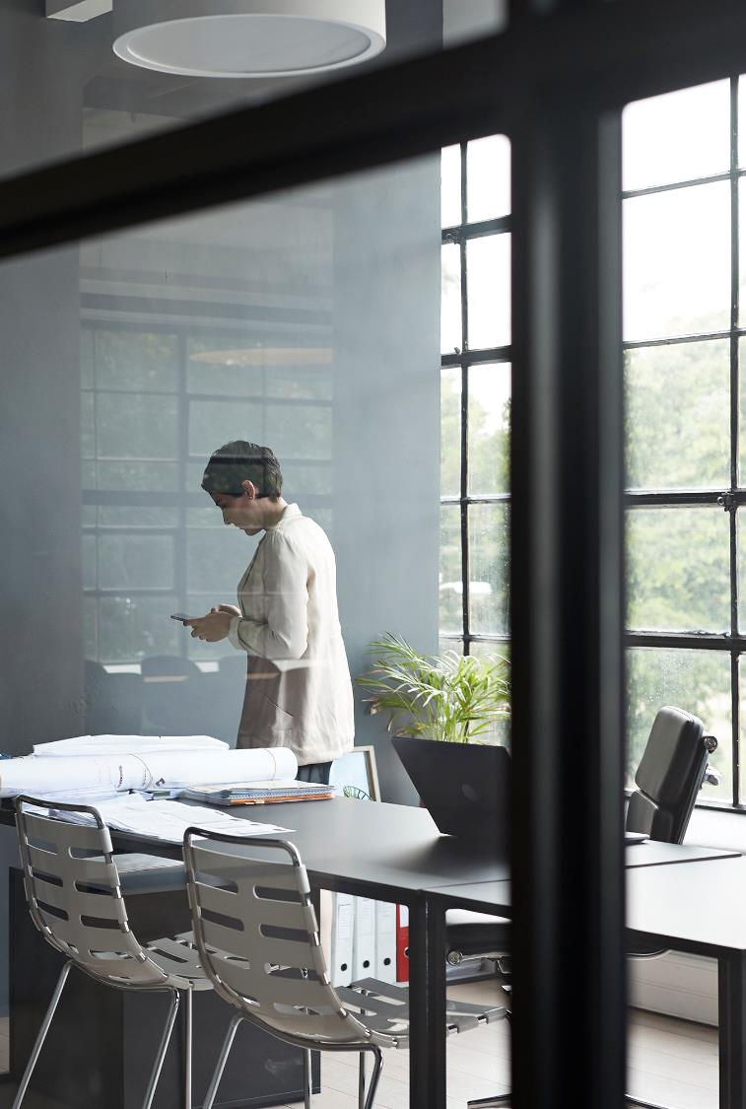
Thích sở
Về sở thích thì thật ra cũng đơn giản như bao người, đó là nghe nhạc và xem phim thôi. Nhạc thì em sàn nào cũng nhảy, miễn là nó hay, phương châm thì luôn là nghe nhạc ko nghe đời tư, nhưng mà nếu tối như anh J thì... cũng khó. Phim thì gu em cũng khá đa dạng, từ thuần action, romcom, dark deep fantasy đến những bộ đau não triết lí nhân sinh.

